Slide 1



Slide 2
目录
1
系 统 背 景
1.分布式区块链系统建设背景
2
系统优势及特点
1.定量分析企业信用风险
2.行业内信息交换
3.数据隐私及脱敏机制
4.信用信息时时监测
5.多维度风险揭示
6.风险迁移（动态性呈现风险）
3
系统运行方式及构成
1.分布式区块链系统——参与者
2.分布式区块链系统工作流程及步骤
2.1步骤一 ：企业信用评价系统
2.2步骤二至四 ：分布式系统内信息需求及检索
&网络节点信息反馈
2.3步骤五 ：区块的初步构成及内容确认
2.5步骤六 、七：区块的构成
2.6步骤八 ：区块链的结构

Slide 3
系 统 背 景

Slide 4
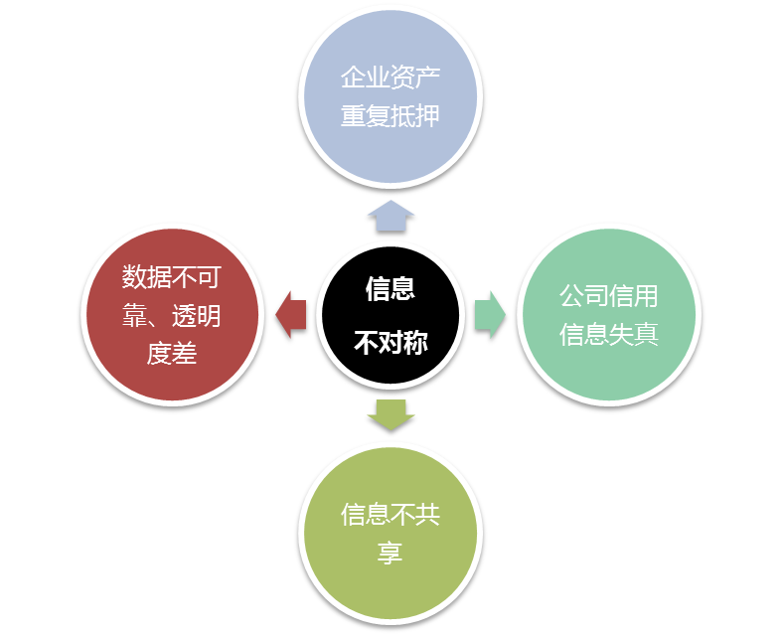
分布式区块链系统建设背景
数据及时性不足，
无法实时反映企业运营状况和信用能力。
传统
风险评价体系
主
要
解
决
途
径
之
一
数据渠道单一，
缺乏多维度的立体型信用评价体系。
信用风险评价转型升级驱动力：
国家层面推进社会信用体系建设
区块链技术逐步进入金融服务领域
动态信用评价
新型动态信用风险评价
多渠道动态数据资源
建立分布式系统
建立行业内的信用共享数据库，共同减少担保企业风险；
多维度，多渠道，动态评价企业风险。

Slide 5
系统优势及特点

Slide 6
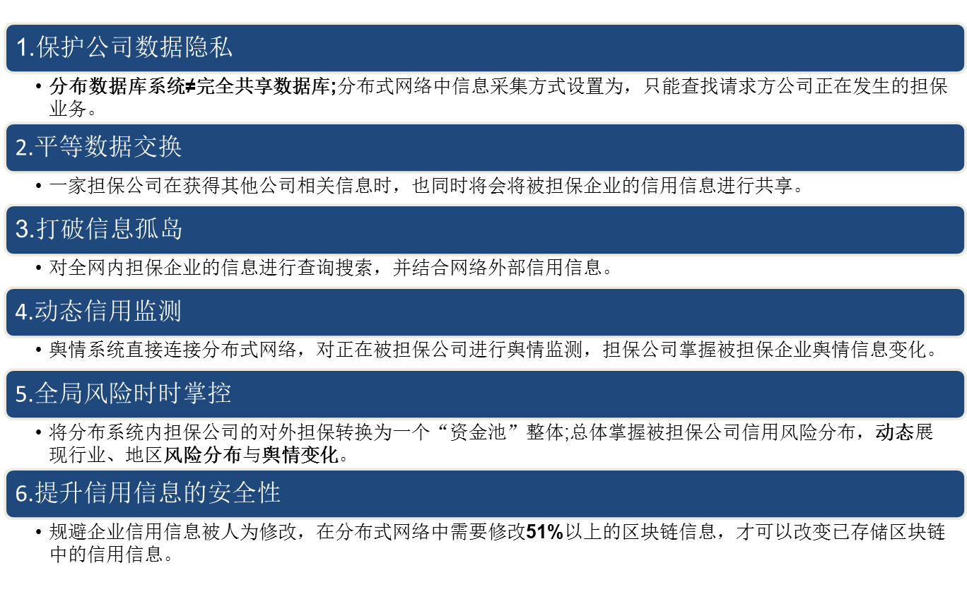
分布式区块链系统——优势

Slide 7
企业信用评价系统—定量分析企业信用风险
4、通过竞争指数、运营指数、发展指数及风险临界指数多维度分析、度量企业风险。
多维度分解风险
1、依据企业的资产质量、运营效率、风险情况，综合量化企业信用风险。
行业指标对比
量化企业信用风险
3、选取企业突出指标及行业标杆指标进行对比分析及展示
信用模型
2、企业信用评价系统内设多个信用评价模型，交叉验证评价结果，精准量化企业信用风险。

Slide 8
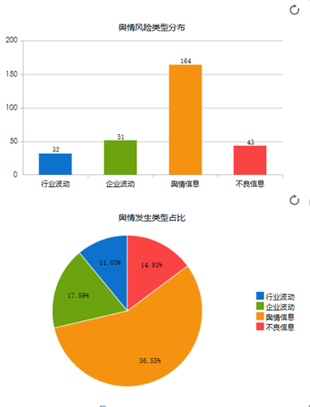
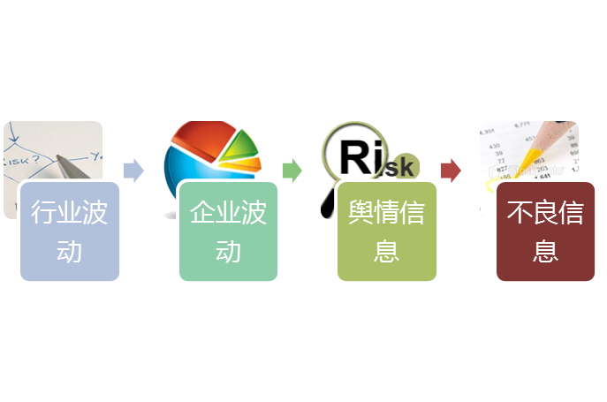
舆情监测系统—信用信息时时监测
舆情监测系统可实时采集实现企业的经营情况和信用能力的动态监测，并将采集到的信息整合汇总后形成结构化信用数据库，数据库中的信息经分类评估后，系统会自动向授信方提示贷款的风险种类及风险等级，以便授信方实时了解贷款风险情况并针对风险变动及时做出反应。
风险类别
风险级别
损失级
注：贷后监管分为四类及三等，分别为行业波动、企业波动、舆情信息、不良信息。每类细分为三级等，分别为绿色提示级、橙色关注级、红色损失级。
关注级
提示级

Slide 9
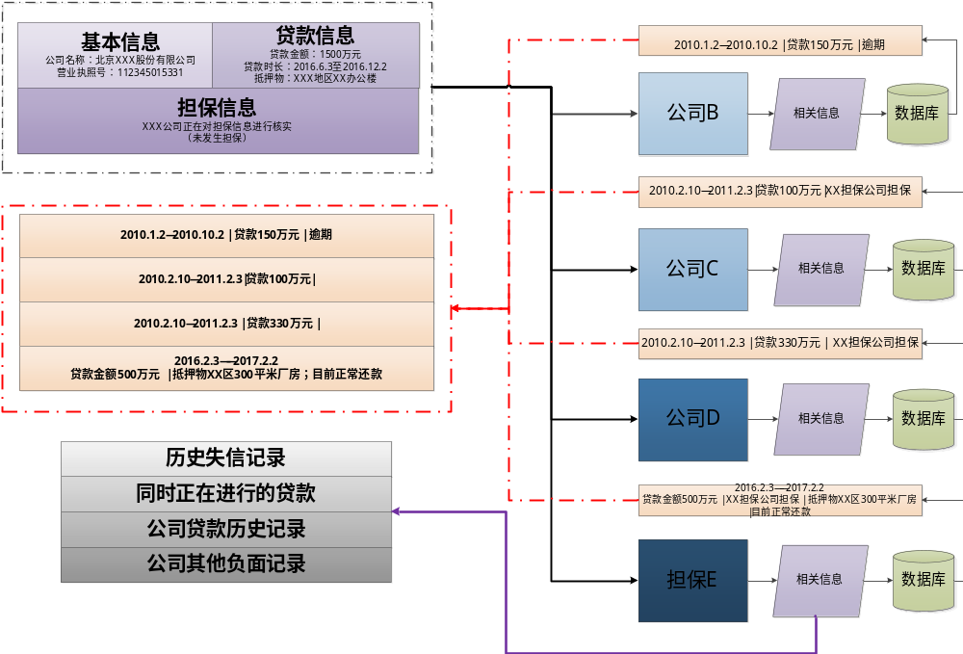
分布式区块链系统—行业内信息交换
查询企业发送的信息
查询企业收到的信息

Slide 10
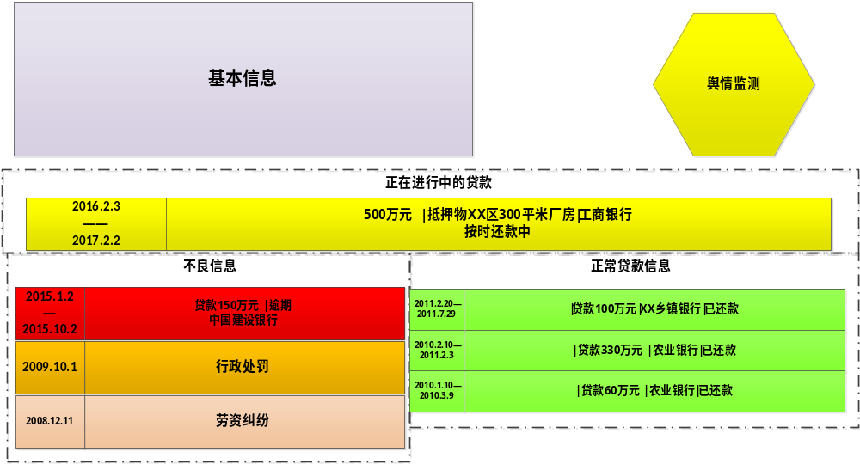
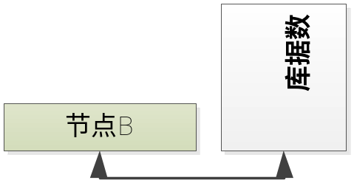
分布式区块链系统—数据隐私及脱敏机制
分布式区块链系统虽然连接各家担保机构，并可以在对应公司数据库中查找数据，但系统中设置有对担保公司数据隐私及数据脱敏机制。
一、数据隐私机制
某家担保公司在查询时，只能通过输入要查找公司的名称，在全网中进行查询数据。也就是说，在请求查询的公司不知道分布式网络中其他公司数据库中有那些数据时，他无法发送请求，要求查找不知道公司名称的公司。
这种请求查询方式，杜绝了分布式系统中参与者数据库中数据完全共享。
二、数据脱敏机制
在请求查询后的展示中，只对企业的基本信息、正在进行的贷款信息、企业历史中的不良信息和正常还款的贷款信息进行展示。
这种在这种展示方法下，不会显示该公司对应担保公司信息，杜绝了担保公司的业务信息泄露。

Slide 11
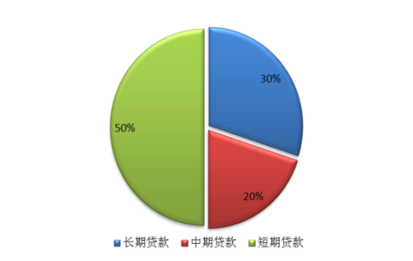
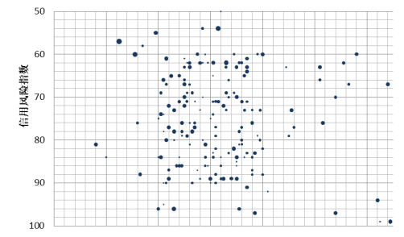
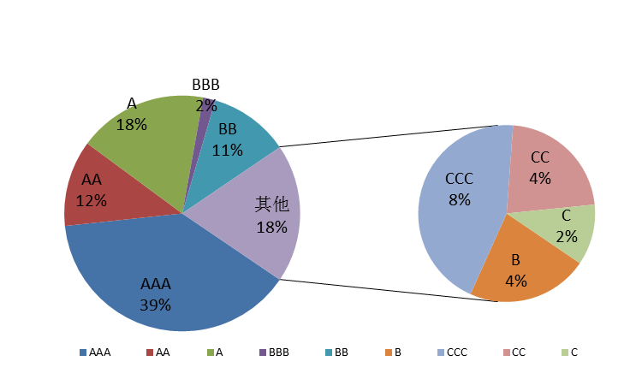
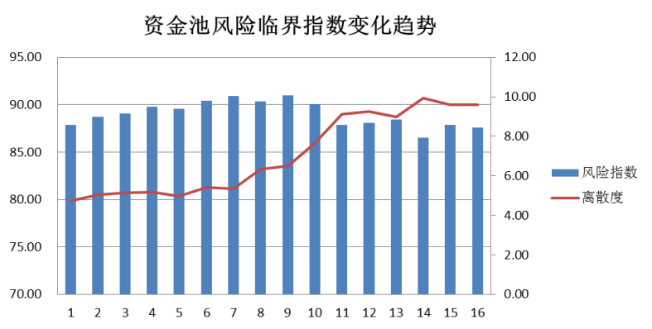
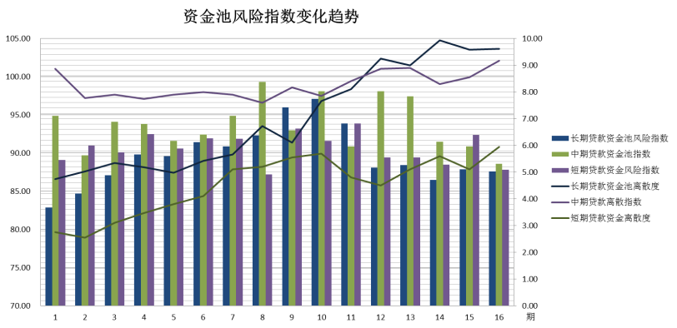
分布式网络监控—多维度风险揭示
担保公司担保业务比重
贷款风险矩阵分析
担保企业信用等级分布
20 40 60 80 100 120 140 160 180 200 220 （万元）
总体被担保企业信用分变化趋势
部分被担保公司舆情汇总变化趋势
风险临界指数
离散指数

Slide 12
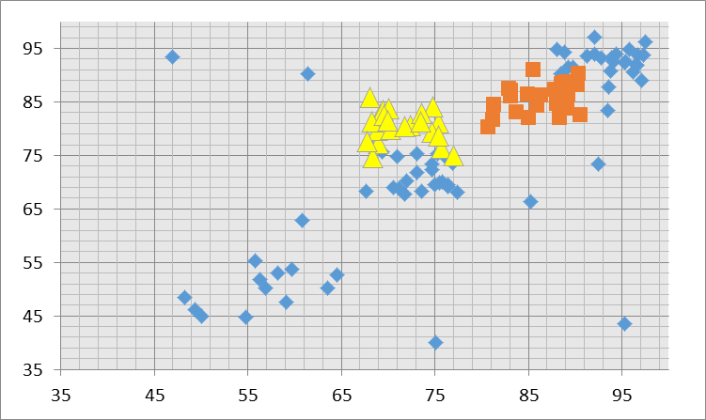
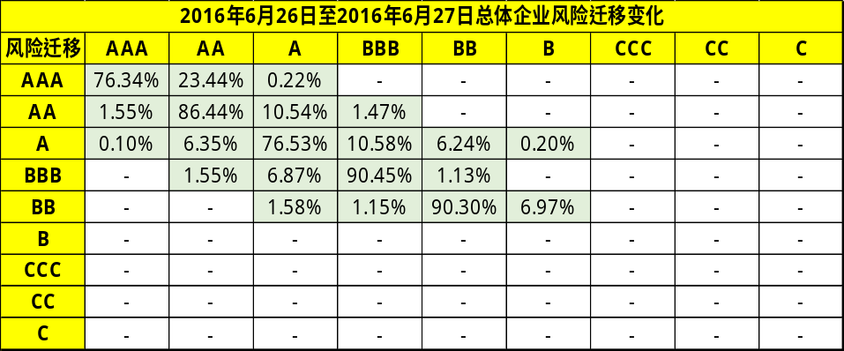
分布式网络监控—风险迁移（呈现风险动态变化）
2016年第一季度
A级组别位置
2016年第二季度
A级组别位置
2016年第二季度
B级组别位置
分布系统直接连接舆情监测系统，监测系统将时时为系统提供被担保企业信用风险变化。分布系统将时时把企业信用风险变化转换为企业信用评价。
根据企业信用风险变化绘制已年、月、日为单位的担保余额风险&风险变化矩阵。
2016年第一季度
B级组别位置

Slide 13
系统运行方式及构成

Slide 14

分布式区块链系统——参与者
分布式区块链系统工作参与者构成
2.北京信构信用管理有限公司
1. 担保公司
分布式区块链系统参与主体
1、各家参与分布系统的担保公司作为系统中重要的数据共享节点；
2、北京信构信用管理有限公司为整体网络的维护者及舆情信息发布者；
3、再担保公司对网络内数据进行检测；
4.其他金融机构：央行征信中心等
3.管理者：行业协会、再担保公司

Slide 15
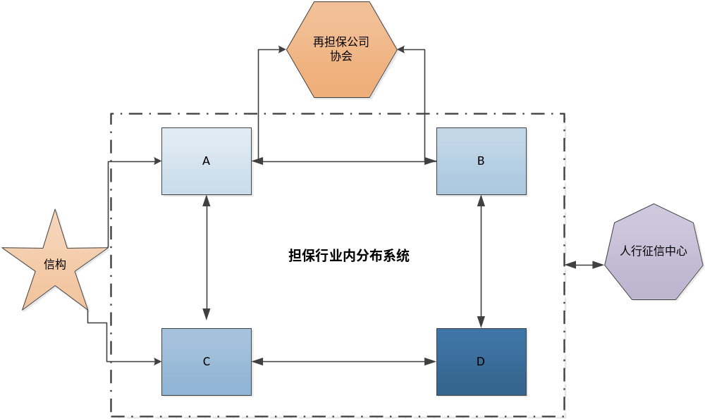
分布式区块链系统——参与者
担保公司
分布式网络中主要参与者
交换数据的使用者
再担保公司
行业协会
对分布式网络中参与者情况时时管控
分布网络管理者
信构公司
分布式网络的维护者
及后续舆情监测提供者
人行征信中心
分布式网络外部信用数据提供方

Slide 16
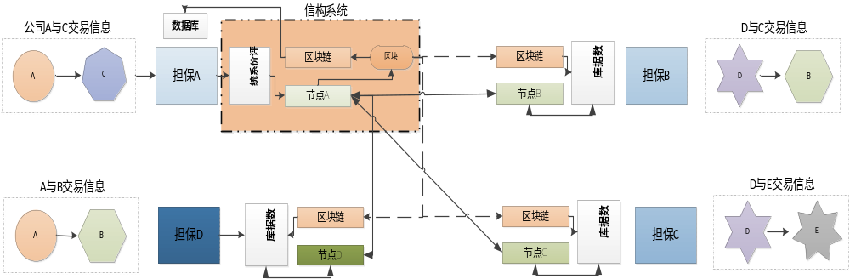
分布式区块链系统工作流程
分布式数据库系统构成：评价系统、传输节点、区块及区块链
系统参与者：担保公司、再担保公司（管理机构）、信构公司；

Slide 17


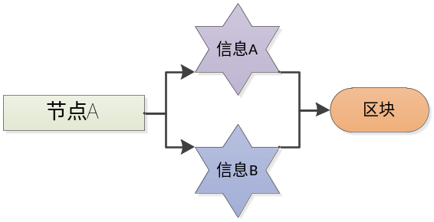
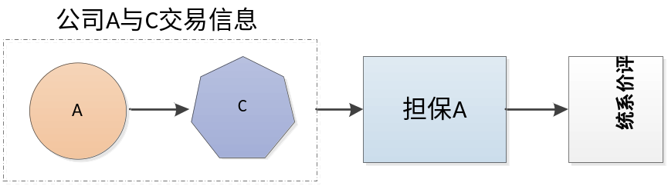

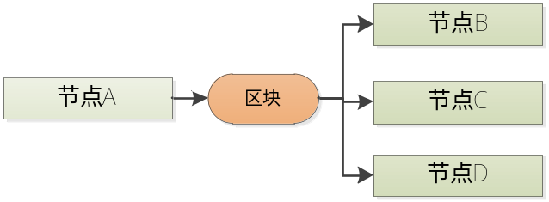
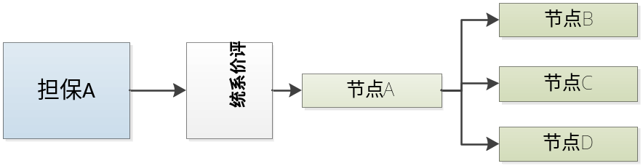

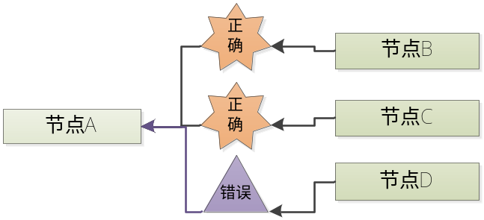

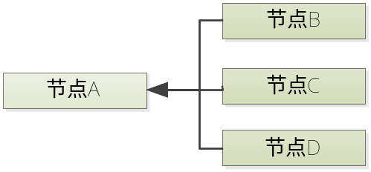

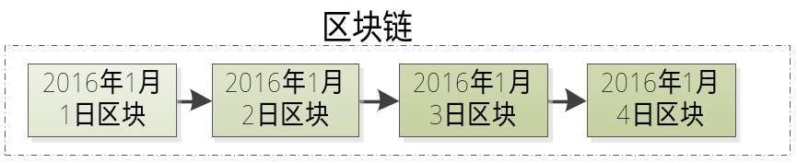
分布式区块链系统工作流程——步骤
步骤六
步骤七

Slide 18
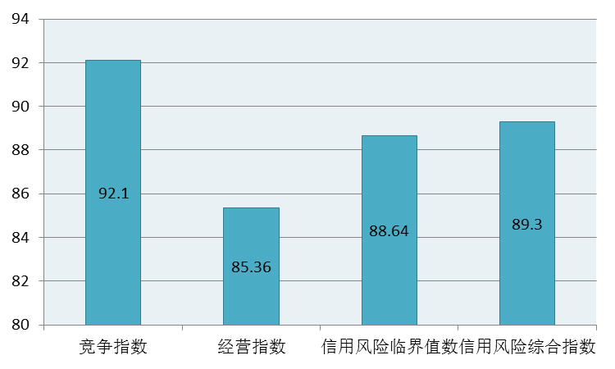
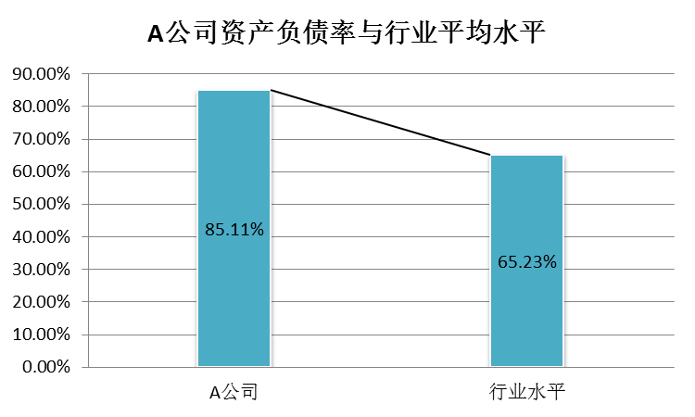
分布式区块链系统工作流程
步骤一 ：企业信用评价系统
【步骤一】
图中A为贷款企业；C为贷款机构 ；担保A为担保公司；
担保公司A将企业贷款相关信息连入评价系统，评价系统将自动为被担保公司A进行评级，并将该公司各项指标与行业指标进行对比展示，从各个方面展示一家企业相关风险。
A级
A级分为：AAA;AA;A;
B级分为：BBB;BB;B
C级分为：CCC;CC;C
B级
C级
信构系统对企业运营效率、资产质量、潜在风险等方面选取企业突出指标，行业标杆指标进行对比分析及展示，从而达到企业风险计量及发现。
利用信构模型对被担保企业进行信用评级。被评级企业将依据企业的资产质量、运营效率、风险临界情况，将企业数据与信构行业数据进行对比，将企业划分为三等九级。

Slide 19
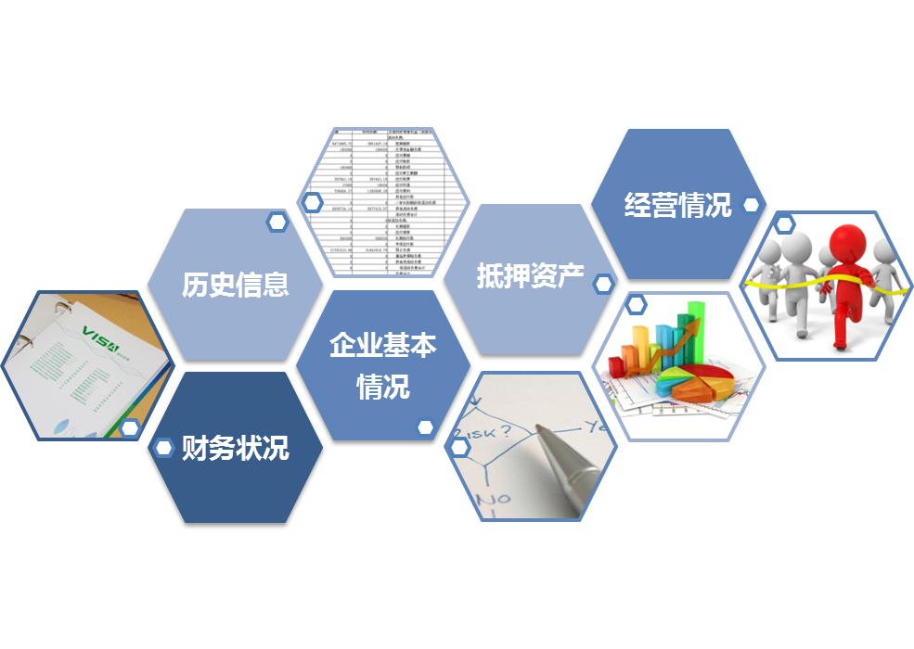
分布式区块链系统工作流程
步骤一 ：企业信用评价系统所需企业数据信息
企业信用评价系统所需企业五大方面数据信息：
1.企业基本情况、 2.经营情况、3.财务状况、4.历史信息、5.抵押资产信息

Slide 20
分布式区块链系统工作流程
步骤二至四 ：分布式系统内信息需求及检索
【步骤二】
企业名称&三证合一号码发送至全网
担保A
其他参与者
节点A
包含：各家担保公司、再担保公司、金融机构、信构公司
企业名称&三证合一号码
企业历史信用信息
企业被担保历史
数据共享及交换
机制
担保A公司通过系统授权的专用（唯一）节点A，自动将企业的名称、三证合一号码发送至系统中所有参与者。
各节点上的企业将收到的企业信息入库查找，将相关对应信息（历史逾期信息、违约信息、正在进行的贷款信息）返回节点A
【步骤三、四】
将搜索出的相关企业信息反馈回节点A

Slide 21
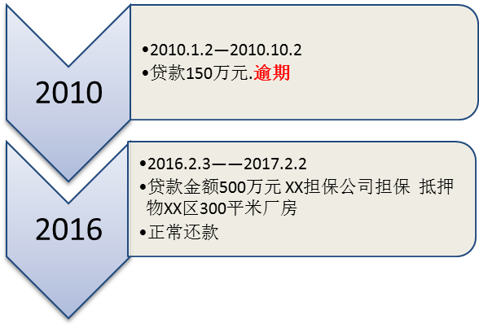
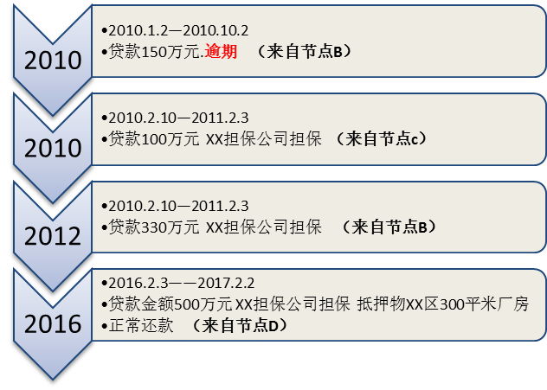
分布式区块链系统工作流程
步骤三、四 ：网络节点信息反馈
担保A
其他参与者
节点A
包含：各家担保公司、再担保公司、金融机构、信构公司
企业名称&三证合一号码
企业历史信用信息
企业被担保历史
【步骤三、四】
将搜索出的相关信息反馈回节点A
系统自动展示信息
所有查找到的相关信息
自动筛查，筛选公司失信信息及正在
进行的担保及贷款

Slide 22
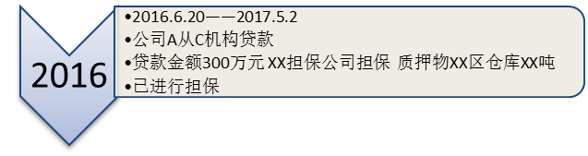
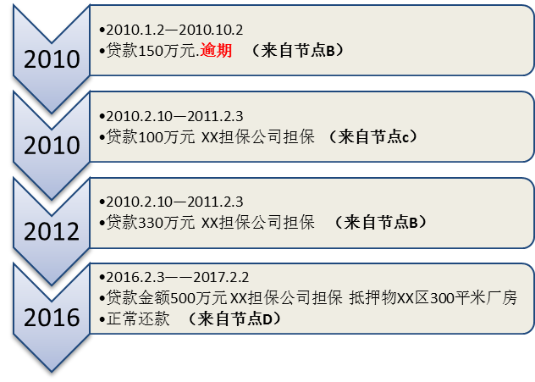
分布式区块链系统工作流程
步骤五 ：区块的初步构成及内容确认
其他参与者
担保A
【步骤五】
将打包好的区块发送至
全网各节点
包含：各家担保公司、再担保公司、金融机构、信构公司
节点A
打包信息区块
企业历史信用信息
企业被担保历史
【步骤六】
将确认或错误信息
反馈回节点A
对担保A发送的区块内容进行审查与确认
+
担保A发送的区块
打包入区块
人工确认
或
系统自动筛查

Slide 23

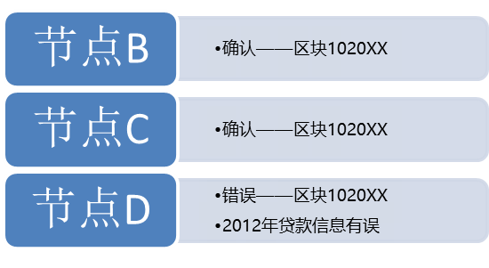
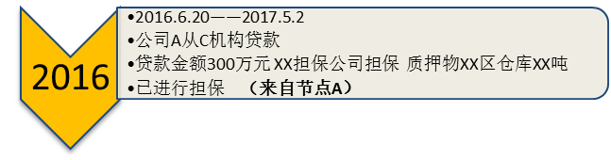
分布式区块链系统工作流程
步骤六 、七：最终区块的构成
其他参与者
担保A
【步骤七】
将最终信息反馈至全网络
网络各节点将区块添加至自身
区块链
包含：各家担保公司、再担保公司、金融机构、信构公司
节点A
将返回的信息打包进入
之前的区块
企业历史信用信息
企业被担保历史
【步骤六】
将确认或错误信息
反馈回节点A
区块
将相关反馈信息打包进入区块链
各节点反馈信息
+

Slide 24
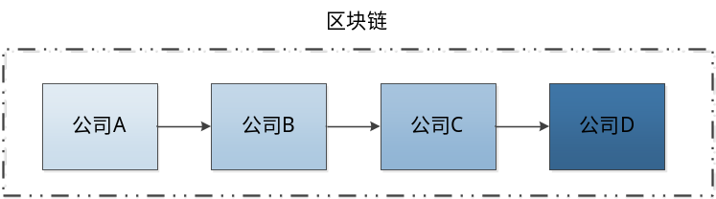
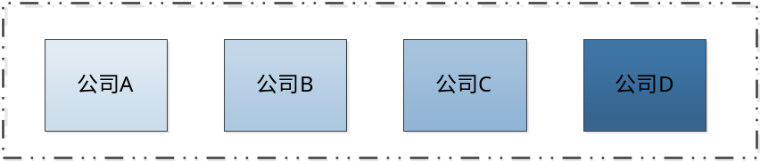
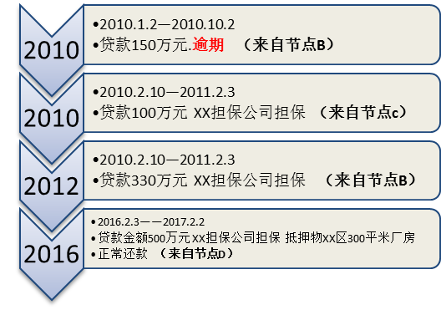
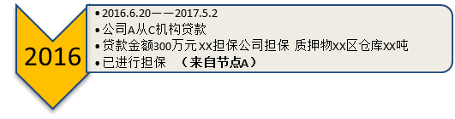
分布式区块链系统工作流程
步骤八 ：区块链的结构
1.以公司为单位的区块，组成区块连；
区块中包含该公司所有相关信息
2.以时间为单位的区块，组成区块连；区块中包含当天所有交易记录及其历史纪录
【步骤八】
【步骤八】

Slide 25
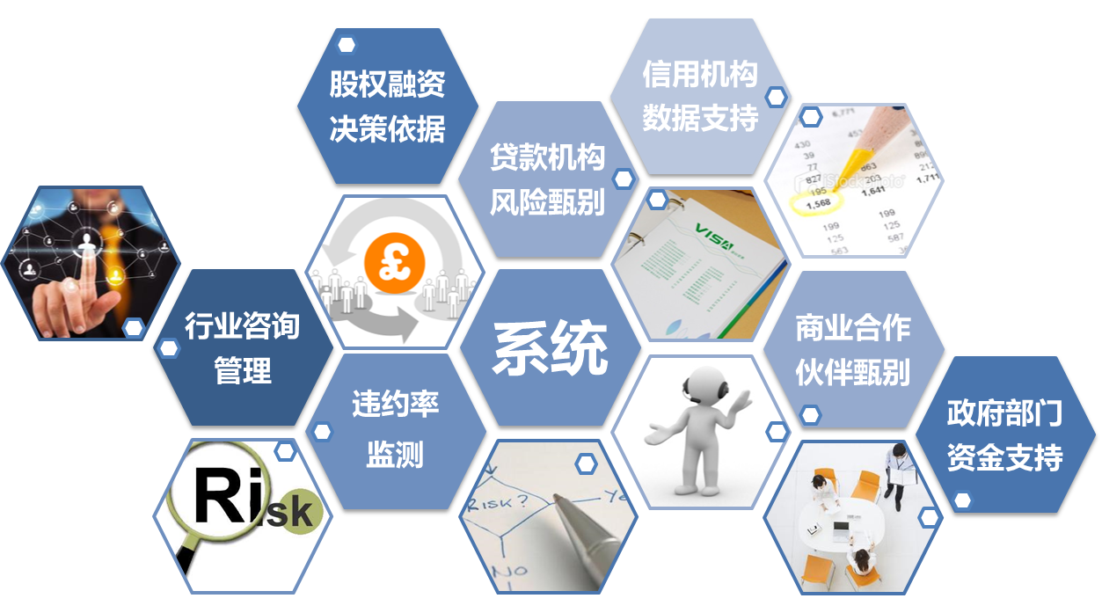
分布式系统的扩展—衍生服务

Slide 26


